Slide 1
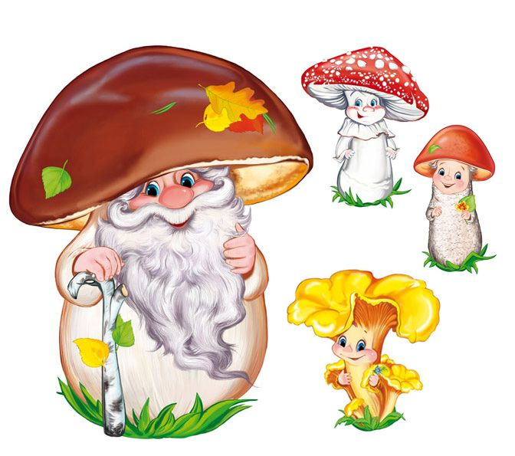
Я досліджую світ
2 клас
Людина і природа восени
Урок 33
Чи безпечно для здоров’я
збирати гриби?

Slide 2
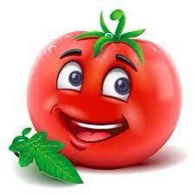
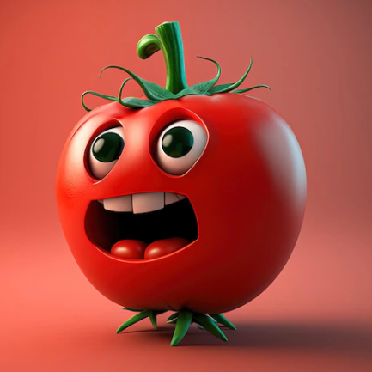
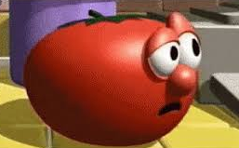
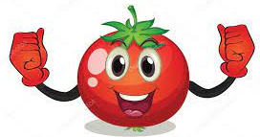
Налаштування на урок
Школярі ми всі старанні,
Нам під силу всі завдання.
Лінь, помилки переможем,
Ми усе, повірте, зможем!
Настрій якого помідорчика співпадає з твоїм настроєм?
Який чудовий день!
Який сумний день!
Який цікавий день!
Який тривожний
день!

Slide 3
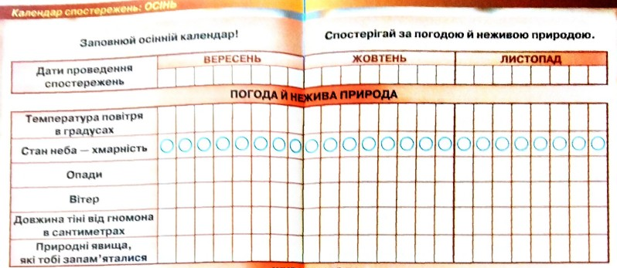
Вправа «Синоптик»
Яка зараз пора року?
Яке число місяця?
Який місяць року?
Який день тижня?
Запиши свої спостереження за неживою природою у календар спостережень
Зошит.
Сторінка
18-19

Slide 4
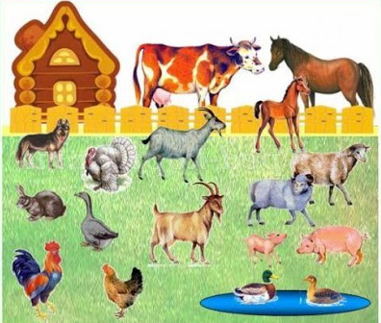
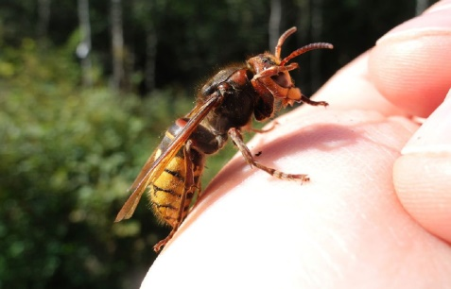
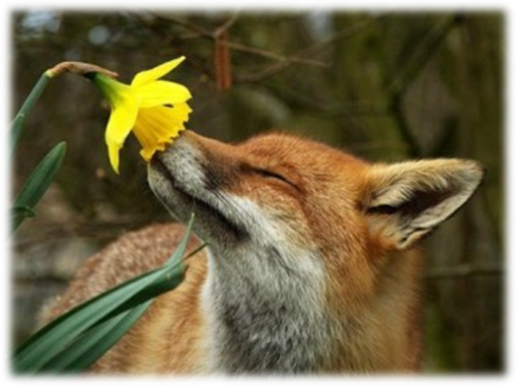
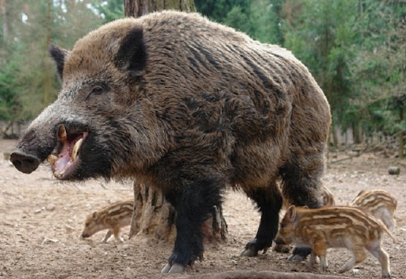
Пригадай
Чи всі свійські тварини безпечні?
Чи всі дикі тварини небезпечні?
Чи безпечно «товаришувати» з дикими тваринами в природі?
Чи безпечні укуси бджоли, оси?
Підручник.
Сторінка
44

Slide 5
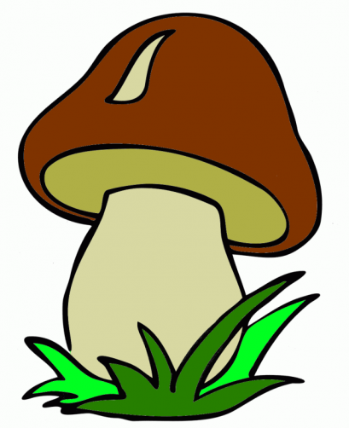
Слово вчителя
Відгадай загадку
В теплий дощик народився, Парасолькою накрився, Може б, з лісу пострибав, Якби другу ногу мав.
Гриб
До якої природи належать гриби?
Чи доводилось тобі збирати гриби?
Які назви грибів тобі відомі?
Сьогодні на уроці розширимо знання про гриби, вчитимемось розрізняти їстівні й неїстівні гриби.
Підручник.
Сторінка
46

Slide 6
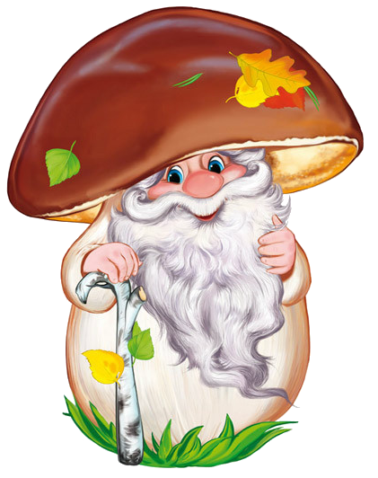
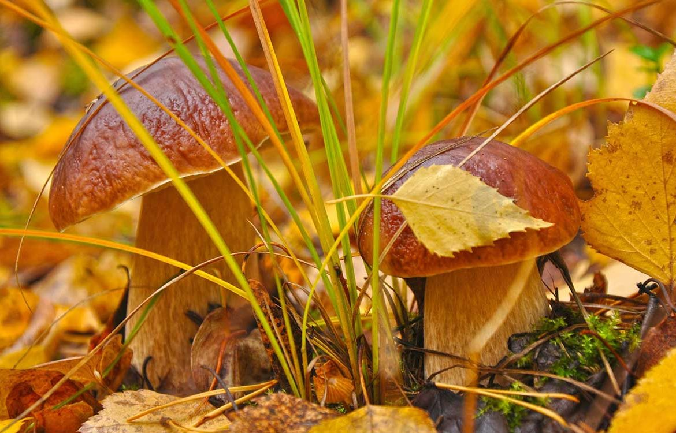
Запам’ятай
Гриби не відносяться ні до рослин, ні до тварин. Це окрема група організмів.
На яку пору припадає основний грибний сезон?
Якщо хочеш збирати гриби,
тобі потрібно знати,
які з них їстівні, а які — отруйні. Отруйні гриби маскуються під їстівні.
Підручник.
Сторінка
47

Slide 7
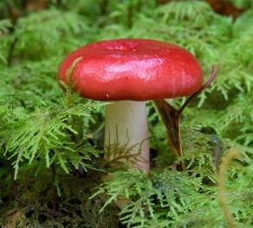
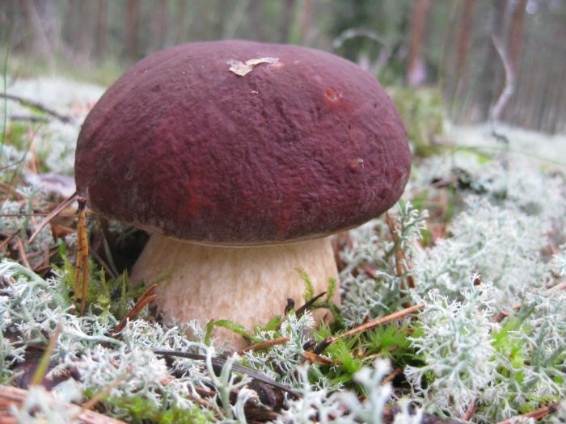
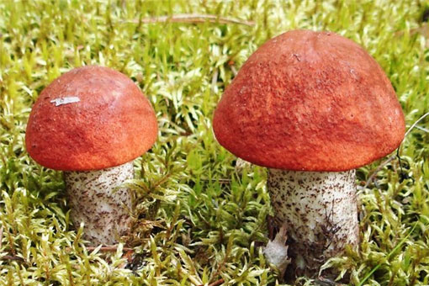
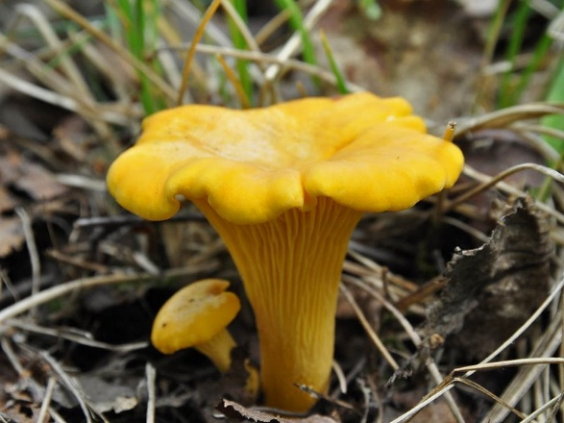
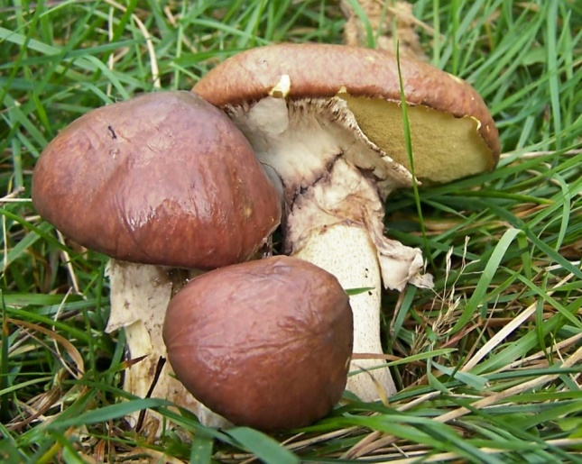
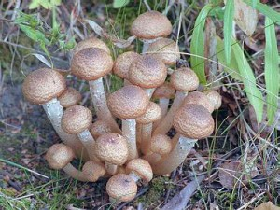
Запам’ятай їстівні гриби
Сироїжка
Боровик
Підосичник
Лисички
Опеньки
Підручник.
Сторінка
47
Маслюки

Slide 8
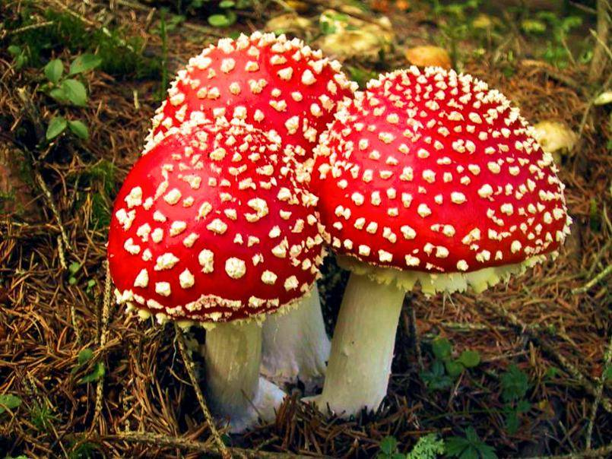
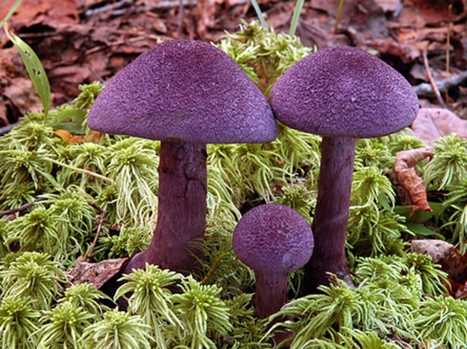
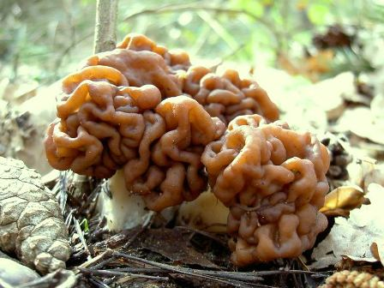
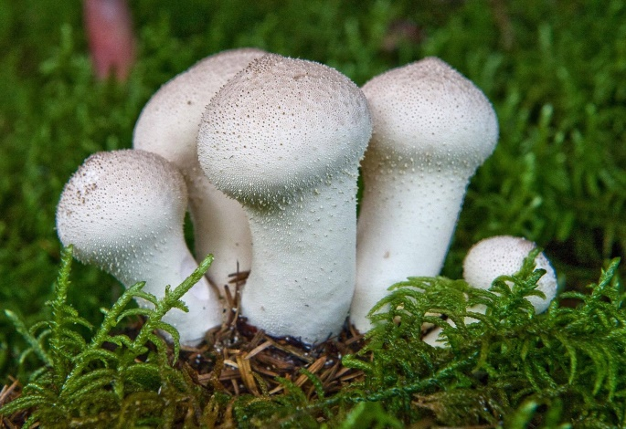
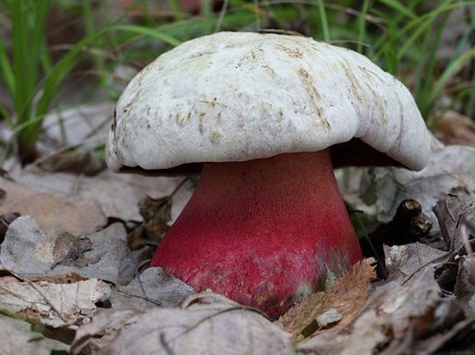
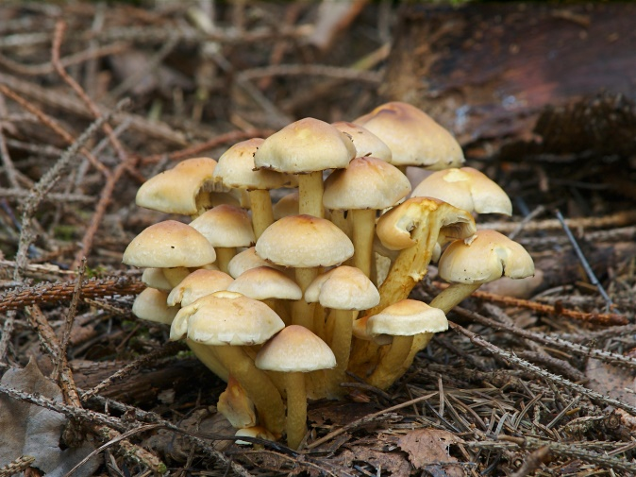
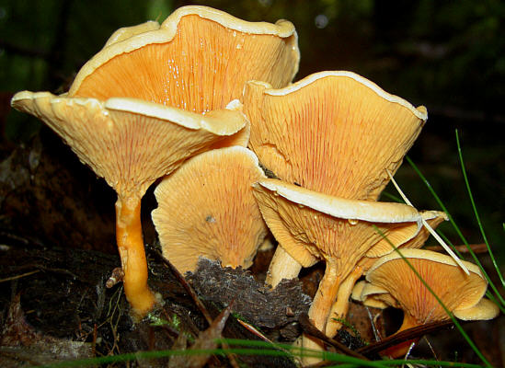
Запам’ятай отруйні гриби
Павутинник
Сморж
Дощовик
Мухомор
Підручник.
Сторінка
47
Сатанинський гриб
Опеньки несправжні
Лисичка несправжня

Slide 9
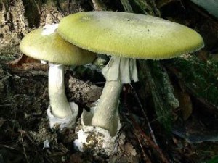
Важливо знати
Поряд із їстівними грибами, ростуть і отруйні. Тому дуже важливо вміти їх розрізняти.
Найнебезпечніший гриб – бліда поганка.
Отруєння цим грибом призводить до смерті.

Slide 10
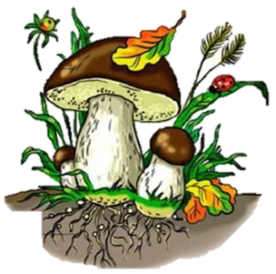
Розглянь будову гриба
Грибниця – це головна частина кожного гриба. Вона міститься в ґрунті і живить гриб поживними речовинами.
Шапинка
Ніжка
З грибниці виростають нові гриби. Тому гриб потрібно викрутити, або обережно зрізати, щоб не пошкодити грибницю.
Грибниця

Slide 11
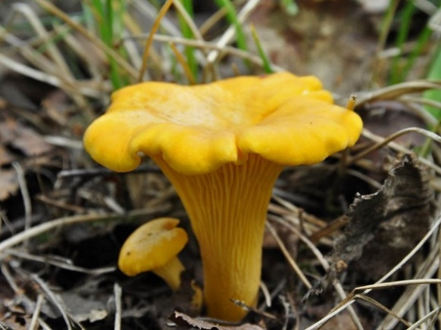
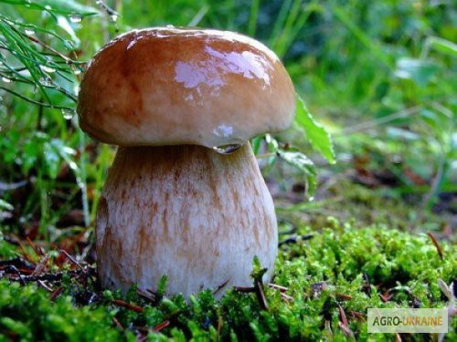
Гра «Їстівний — неїстівний»
Якщо гриб їстівний, нахиляємося вперед-назад – кладемо у кошик;
якщо отруйний, руки вперед в «замок», повертаємось вліво-вправо – відмовляємось.

Slide 12
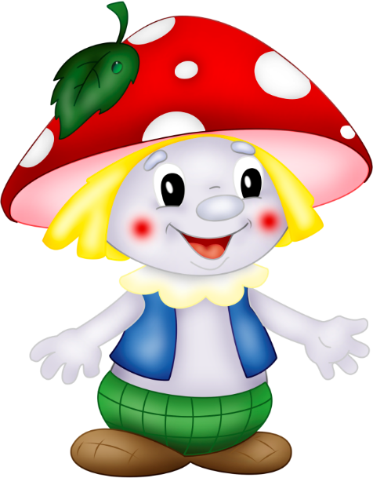
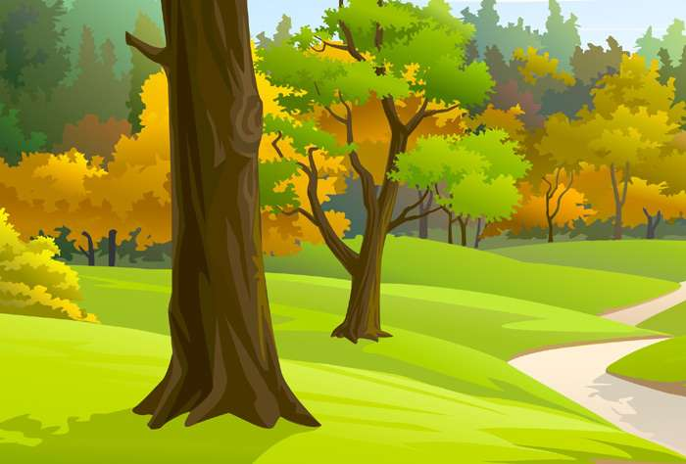
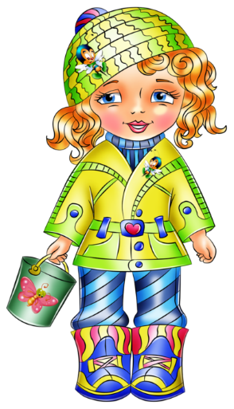
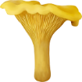
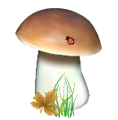
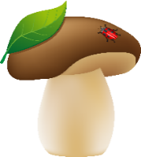
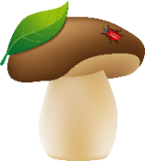
Знайди гриб, який Оленка не повинна взяти до кошика. Чому?

Slide 13
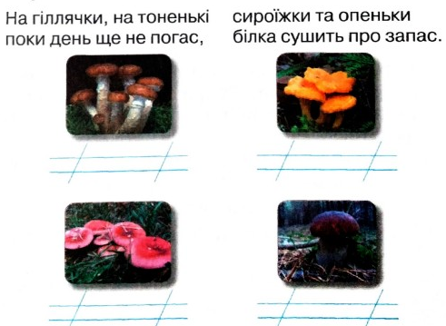
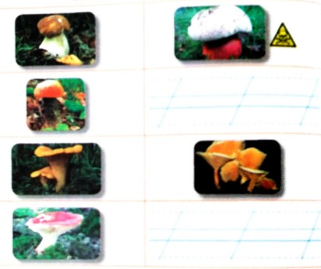
Робота в зошиті
5. Прочитай початок вірша Ліни Костенко. Вибери й обведи гриби, про які НЕ згадується у вірші. Підпиши під всіма малюнками назви грибів.
6. Доведи твердження: «Отруйні гриби дуже схожі на їстівні». Доповни таблицю назвами неїстівних грибів.
Упізнай і розрізняй!
Дощовик
Опеньки
Лисички
Сироїжки
Боровик
Мухомор
Сторінка
39-40

Slide 14
Робота в зошиті
7. Разом із дорослими обговоріть правила збирання грибів. Вибери й познач зеленим олівцем, з якими твердженнями ви погоджуєтесь.
__ Під час збирання грибів потрібні знання та пильність.
𝑽
__ Не зривай незнайомі гриби.
𝑽
__ Усі гриби, які тобі трапилися, складай у кошик.
__ Не збирай гриби біля автомобільних доріг.
𝑽
__ Збирай тільки красиві гриби.
Сторінка
40

Slide 15
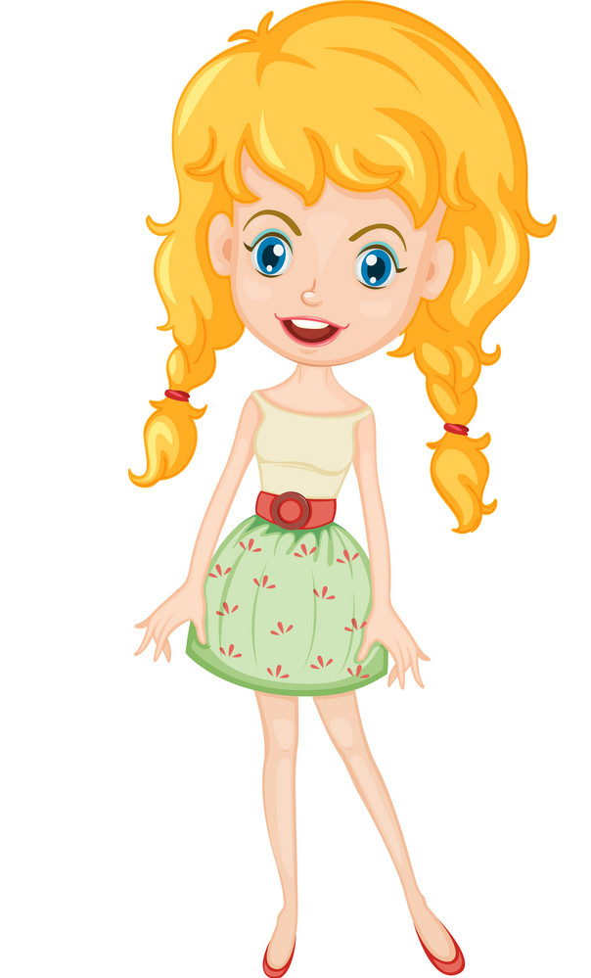
Закінчи речення
Я зрозумів (зрозуміла), що…
Я запам’ятав (запам’ятала), що…
Сьогоднішній урок навчив мене…
Я буду слідкувати за…

Slide 16
Рефлексія
Оціни свою роботу на уроці
Було цікаво!
Було складно!
Було легко!
Я втомився/
втомилась

